Slide 1
Spring Cloud分享
郑文添

Slide 2
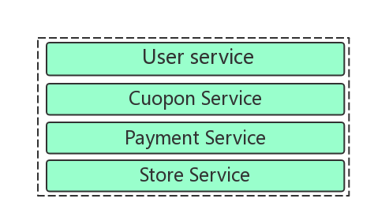
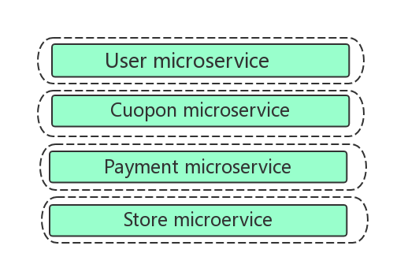
传统的单体架构和微服务架构间的区别
图 1. 传统的单体架构模式
图 2. 微服务架构模式

Slide 3
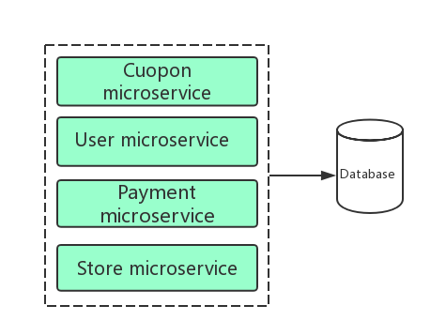
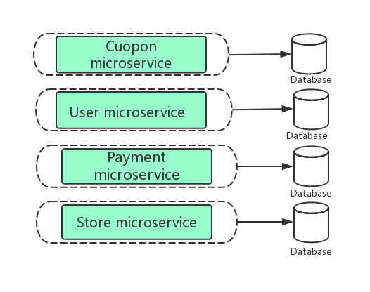
图3 单数据库模式
图4 多数据库模式

Slide 4
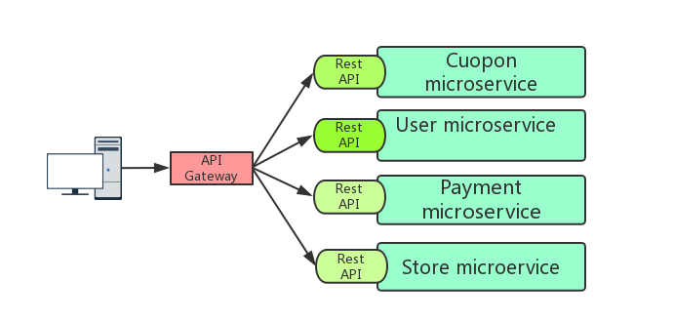
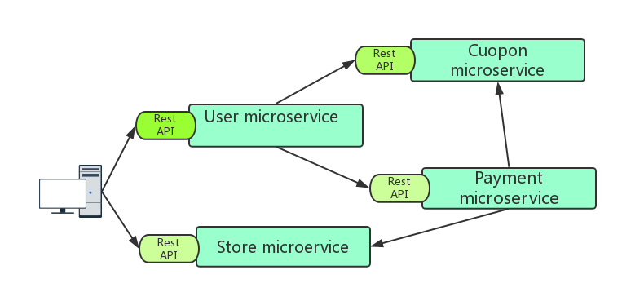
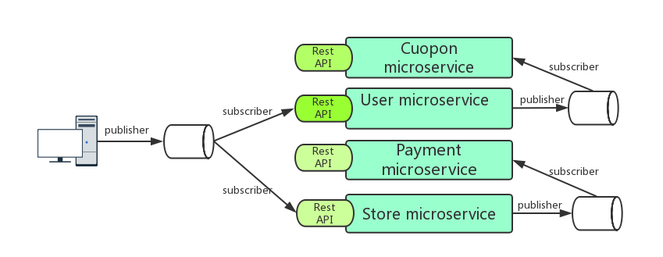
微服务间通信的方式
图a .点到点的通信模式
图b .服务网关的通信模式
图c .消息队列通信模式

Slide 5
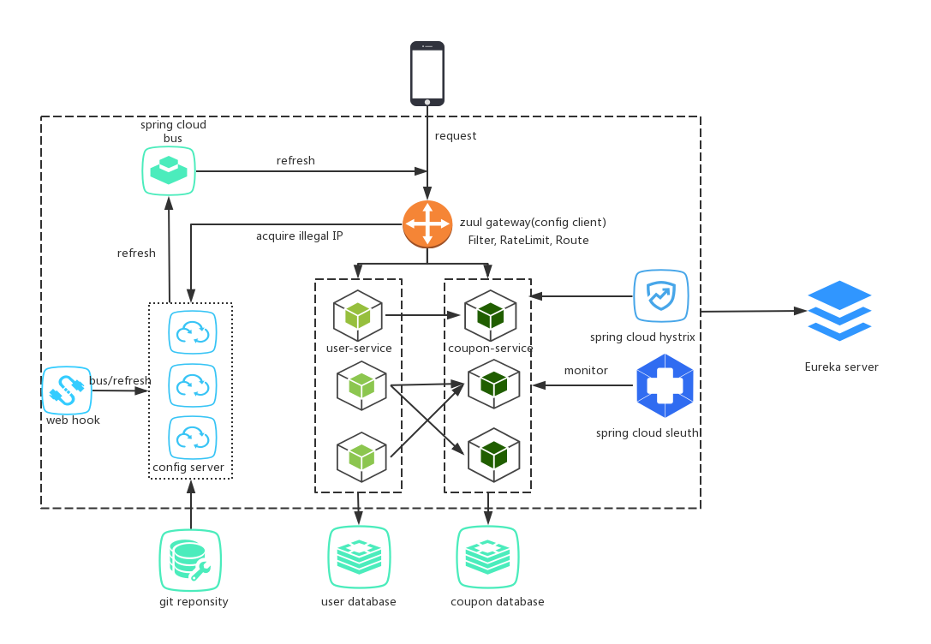

实战小项目

Slide 6

Eureka 服务治理
一、服务注册
二、服务发现
三、服务消费

Slide 7
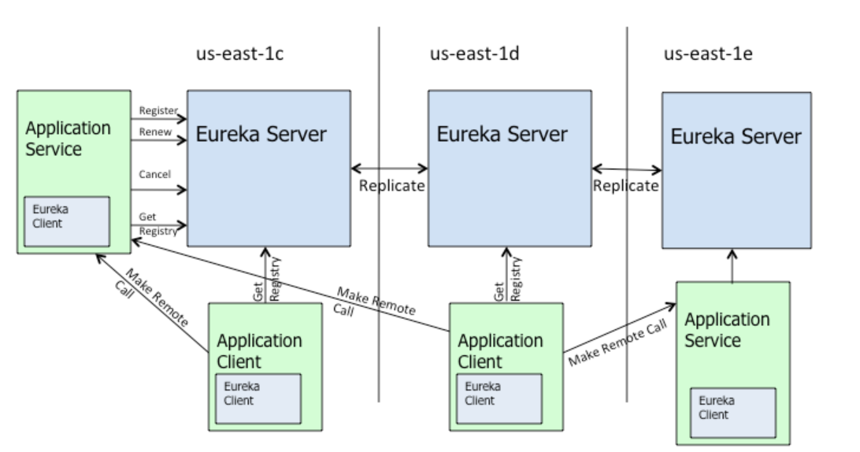

Slide 8
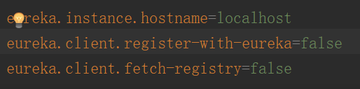
一、服务注册
Eureka分为 Server和Client, Server也就是服务注册中心，所有服务的提供者将自己的实例注册到注册中心，由注册中心统一管理。
通过@EnableEurekaServer注解启动一个服务注册中心提供给其他应用进行对话
Standalone模式

Slide 9

二、服务发现
1、使用@EnableDiscoveryClient或者@EnableEurekaClient进行服务的发现
2、服务提供者需要指定服务注册中的地址
主要的配置参数：
eureka.instance.lease-renewal-interval-in-seconds
eureka.instance.lease-expiration-duration-in-seconds
eureka.client.registry-fetch-interval-seconds
eureka.server.enable-self-preservation

Slide 10
三、服务消费
1 LoadBalancerClient
接口,通过choose()获取服务实例ServiceInstance,拼接实际地址
2 spring-cloud-ribbon:
RestTemplate+@LoadBalanced+LoadBalancerInterceptor
spring-cloud-Feign:
@FeignClient注解+@RequestMapping，映射远程的Rest服务

Slide 11
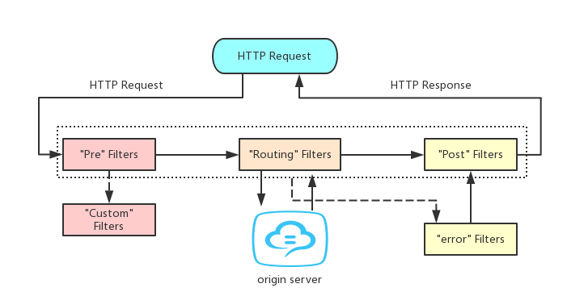
服 务 网 关 Zuul
HTTP 请求的生命周期

Slide 12
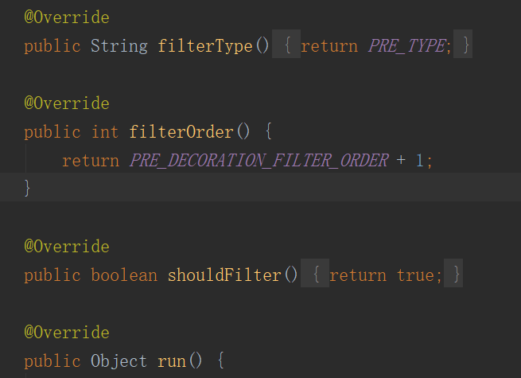
自定义过滤器

Slide 13
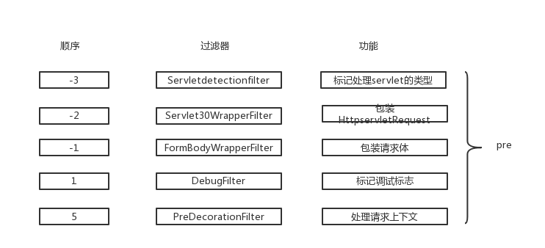
网关自带的过滤器

Slide 14
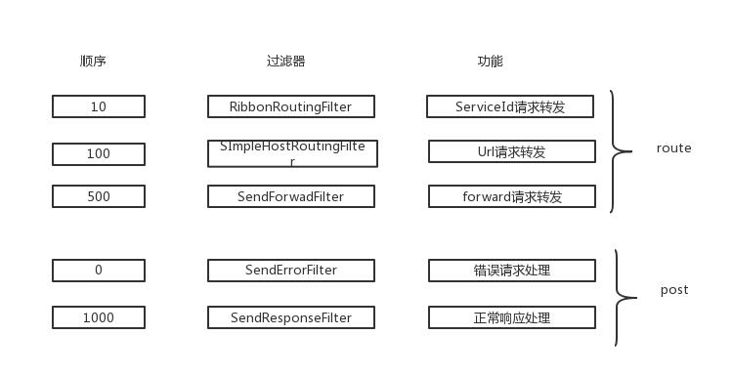

Slide 15
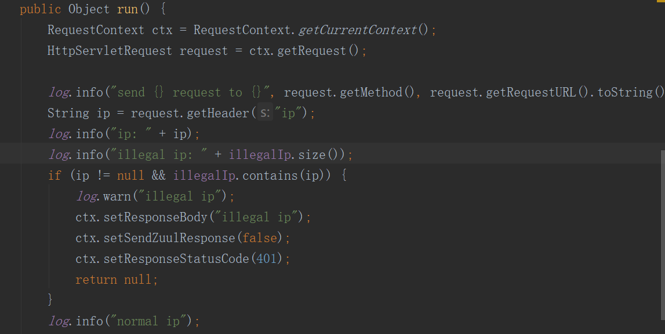
从Spring Cloud Config 获取非法IP地址，过滤器进行拦截

Slide 16

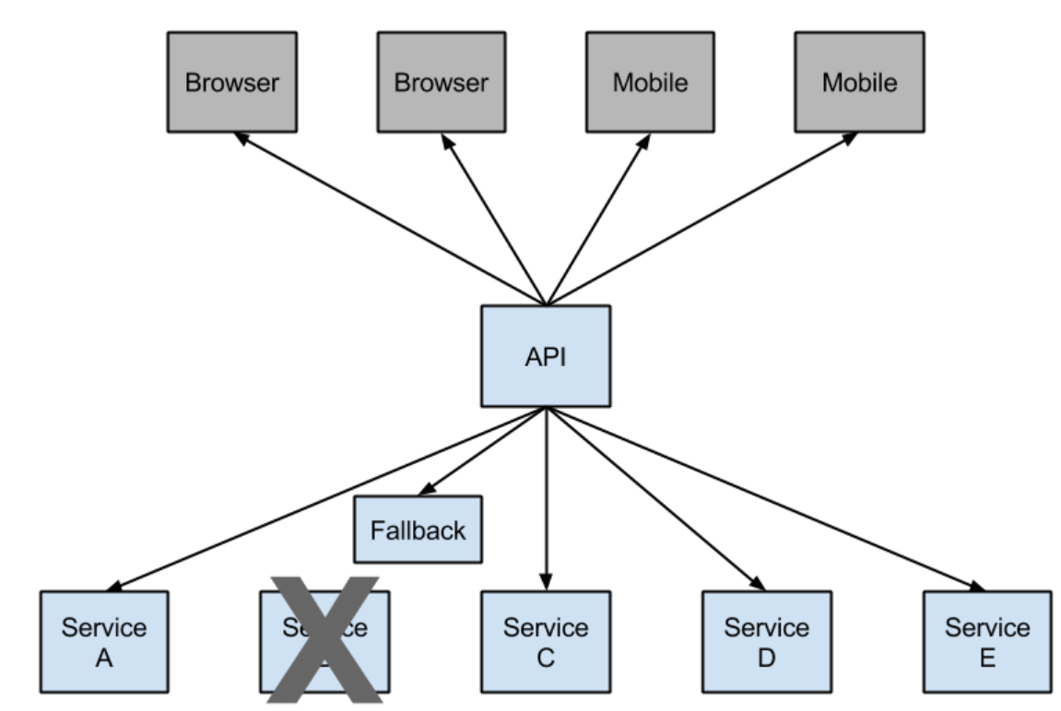
Spring Cloud Hystrix

Slide 17
1 服务降级
2 请求缓存(类似Redis的缓存作用)
3 请求合并(一定时间内的请求合并，由一个线程处理返回结果)
4 Hystrix DashBoard
5 Turbine 集群监控

Slide 18
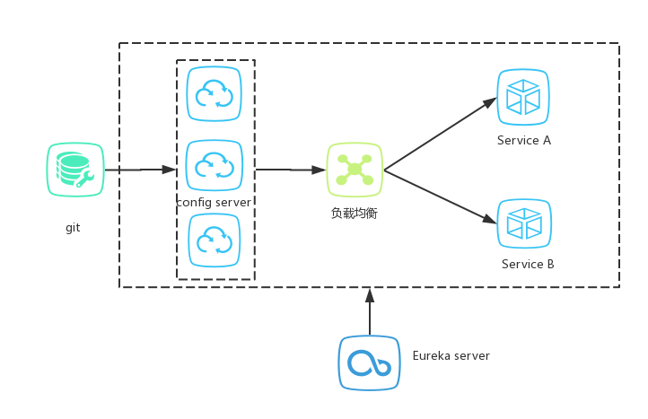
Spring Cloud Config

Slide 19
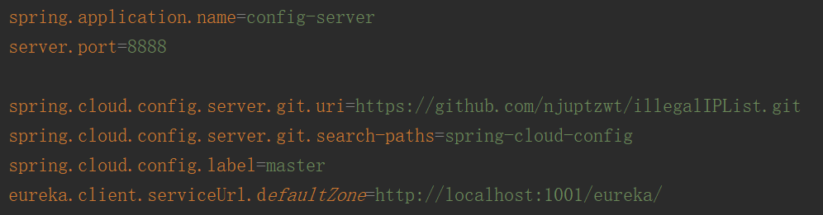
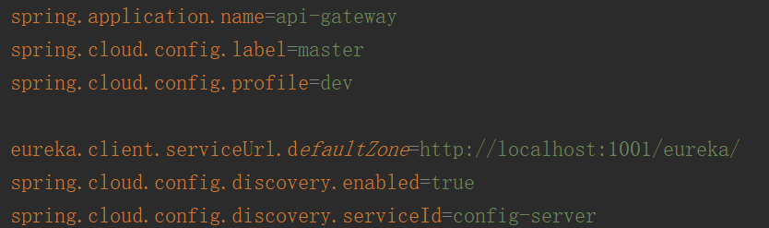
核心配置:
Server端：
Client端：

Slide 20
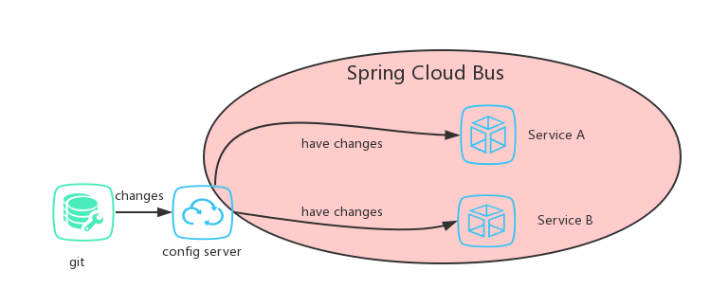
Spring Cloud Netflix Bus
Spring Cloud Netflix Bus是Spring Cloud的消息机制,当Git Repository 改变时,通过POST请求Config Server的/bus/refresh,Config Server 会从repository获取最新的信息并通过amqp传递给client。

Slide 21
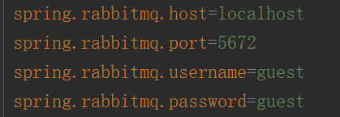
配置中心（服务端）需要引入的依赖：
spring-cloud-config-monitor，用来监控server端的change,然后向RabbiMQ中发送消息。
spring-cloud-starter-bus-amqp
同时需要配置RabbitMQ的地址

Slide 22
Config Client需要引入的依赖：
spring-cloud-starter-bus-amqp:用来订阅RabbitMQ发送的消息，进行配置文件的更新。
spring-boot-starter-actuator
同时需要配置RabbitMQ的地址
更新的地方需要用注解@RefreshScope注解，否则不能实时更新

Slide 23
spring cloud slenuth
Spring Cloud Slenuth 可以进行服务的链路追踪，可以对一个请求在整个请求过程进行跟踪。
TraceID: 一个请求拥有唯一的TraceID
SpanID：最小的工作单元，一个请求服务

Slide 24
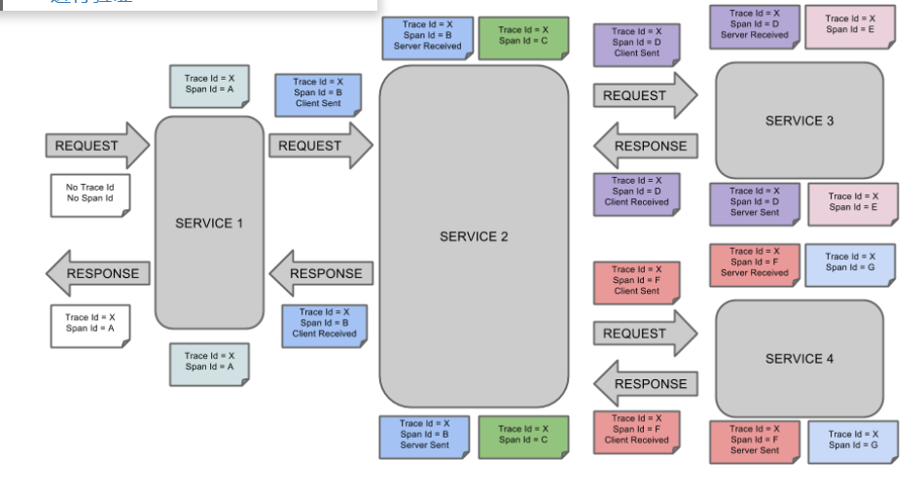
一个服务链路的实例

Slide 25
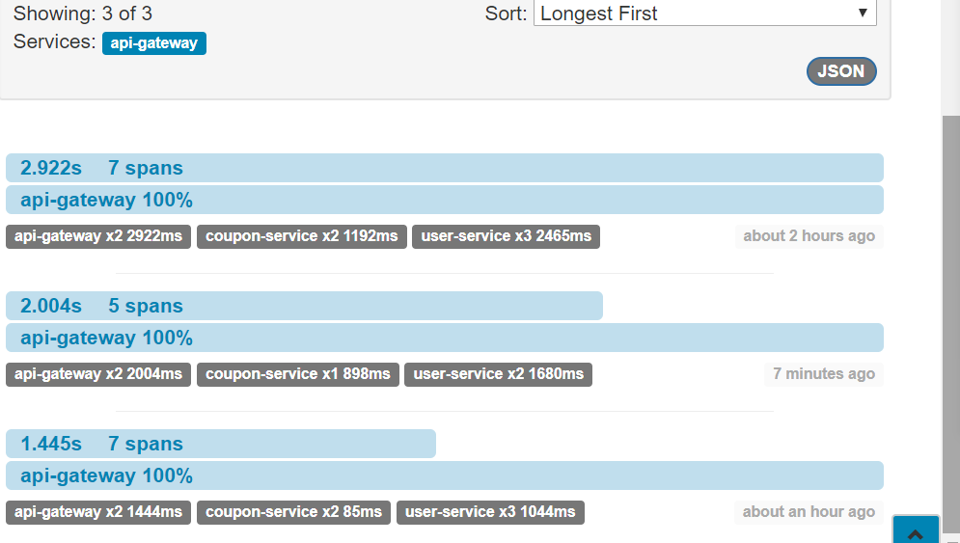

Slide 26
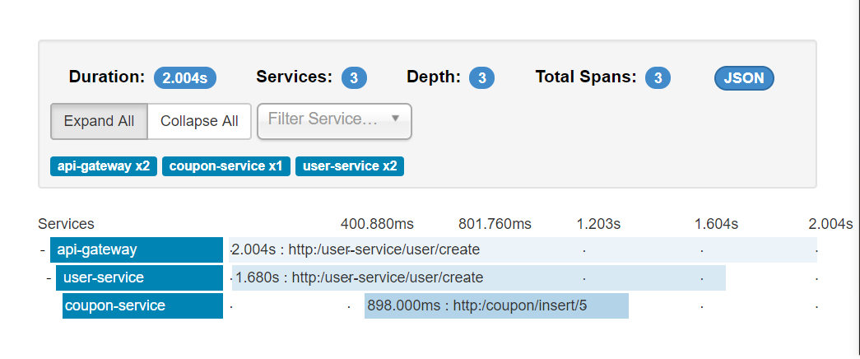
通过Spring Cloud 和zipkin整合可以在UI界面中，观察到服务请求详细情况

Slide 27
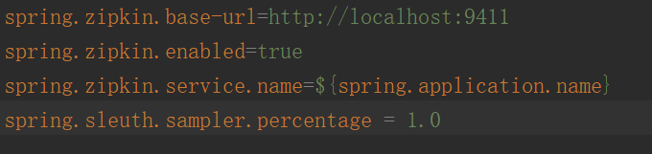
zipkin Server端需要引入的依赖：
zipkin-server ， zipkin-autoconfigure-ui
对需要跟踪的服务添加：spring-cloud-starter-zipkin依赖
配置zipkin-server的地址，即可对服务进行追踪：

